Slide 1
Проект «Мы здоровье сбережём» в подготовительной группе «Почемучки»
Муниципальное казенное дошкольное образовательное учреждение
«Детский сад «Березка»
Презентацию подготовила воспитатель высшей
квалификационной категории
Буданина И. М.

Slide 2
Актуальность:
В настоящее время одной из актуальных проблем является сохранение и укрепление здоровья подрастающего поколения. К сожалению, неблагоприятная экологическая обстановка, неудовлетворительная организация питания, ограничение возможности для занятий физической культурой и спортом, отсутствие знаний и умений ведения здорового образа жизни, приводят к ухудшению здоровья дошкольников. Первые представления о здоровье и здоровом образе жизни формируются уже в дошкольном возрасте, который является основополагающим в становлении личности человека.
Сохранить и укрепить психическое и физическое здоровье детей можно только в тесном сотрудничестве детского сада и семьи.
Важнейшим фактором укрепления здоровья детей является физическое воспитание в семье и в ДОУ. В современном обществе мы наблюдаем недостаточную активность родителей в физическом воспитании детей, которые ссылаются на недостаток времени, средств, спортивного оборудования.
Участвуя в реализации данного проекта, мы хотим расширить представления родителей, детей и педагогов о здоровом образе жизни, сформировать положительное отношение к занятиям физической культурой и спортом.

Slide 3
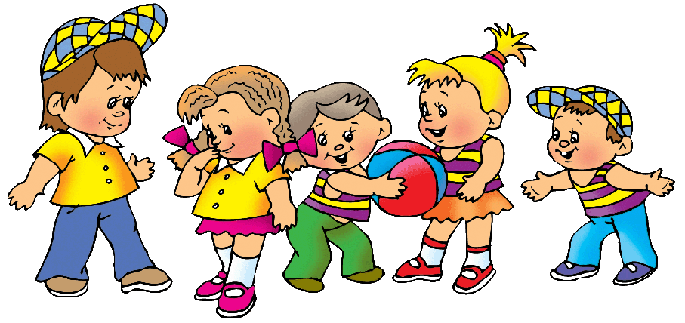
Тип: познавательно - оздоровительный.
Вид: творческий.
Участники: педагоги, дети, родители.
Сроки реализации: краткосрочный.
Продукты проекта: выставка детских рисунков «Быть здоровыми хотим».

Slide 4
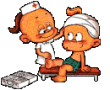
Проблема:
Ребёнок в группе спросил:
«Почему мои друзья часто болеют?»

Slide 5
Цель: сформировать привычку к здоровому образу жизни; удовлетворить потребность детей в двигательной активности; закрепить знания детей в том, как сохранить и укрепить здоровье.

Slide 6
Задачи проекта:
Образовательные:
• дать знания об основах безопасности жизнедеятельности; о здоровье человека и способах укрепления; о гигиене здоровья.
• научить элементарным приемам сохранения здоровья
Воспитательные:
• формировать положительное отношение к здоровому образу жизни у детей дошкольного возраста.
• воспитать желание у детей заботиться о своем здоровье.
• формировать у дошкольников потребность в положительных привычка
Профилактические:
• развивать у детей потребность в активной деятельности.
• развивать потребность в выполнении специальных профилактических упражнении и игр на занятиях и в повседневной жизни.

Slide 7
Ожидаемые результаты по проекту:
Для детей: расширение представлений о здоровом образе жизни. Вовлечение детей в спортивную жизнь детского сада.
Для педагогов:
систематизация знаний;
расширение знаний детей о своем здоровье;
желание заботиться о своем здоровье и здоровье окружающих.

Slide 8
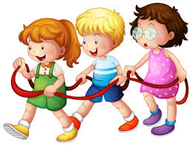
Этапы реализации проекта
1. Подготовительный
2. Основной
3. Заключительный

Slide 9
Подготовительный этап:
1. Составление плана реализации проекта и изучение методической литературы.
2. Подготовка цикла тематических занятий.
3. Подбор художественной литературы для чтения детям.
4. Подбор дидактического материала.
5. Познакомить педагогов и родителей с проектом.

Slide 10
Основной этап:
Мероприятия для реализации проекта с введением эффективных здоровьесберегающих технологий.
Продуктивная деятельность: рисунки по теме «Что нужно для здоровья», «Нарисуй здоровье, болезнь», раскраски.
Организация выставки детских рисунков на тему «Быть здоровыми хотим».
Печатная консультация для родителей «Подвижный образ жизни – залог детского здоровья»; «Здоровый образ жизни детей».

Slide 11
Заключительный этап:
1. Проведение спортивного развлечения:
«В гостях у Спортика»
2. Оформление выставки детских рисунков: «Быть здоровыми хотим».

Slide 12
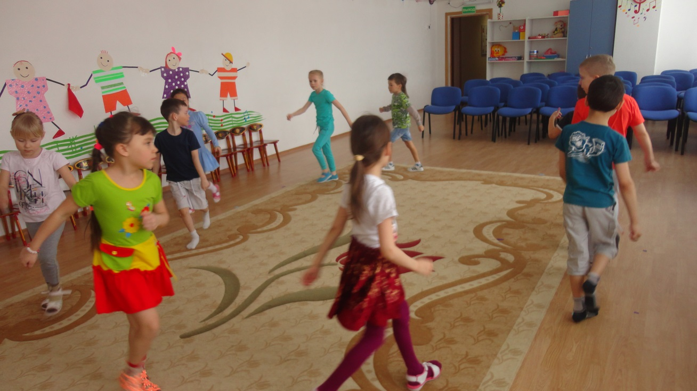
Быть здоровым — это модно!
Дружно, весело, задорно
Становитесь на зарядку.
Организму — подзарядка!
На зарядку становись!
Раз, два, три, четыре —
Руки выше! Ноги шире!

Slide 13
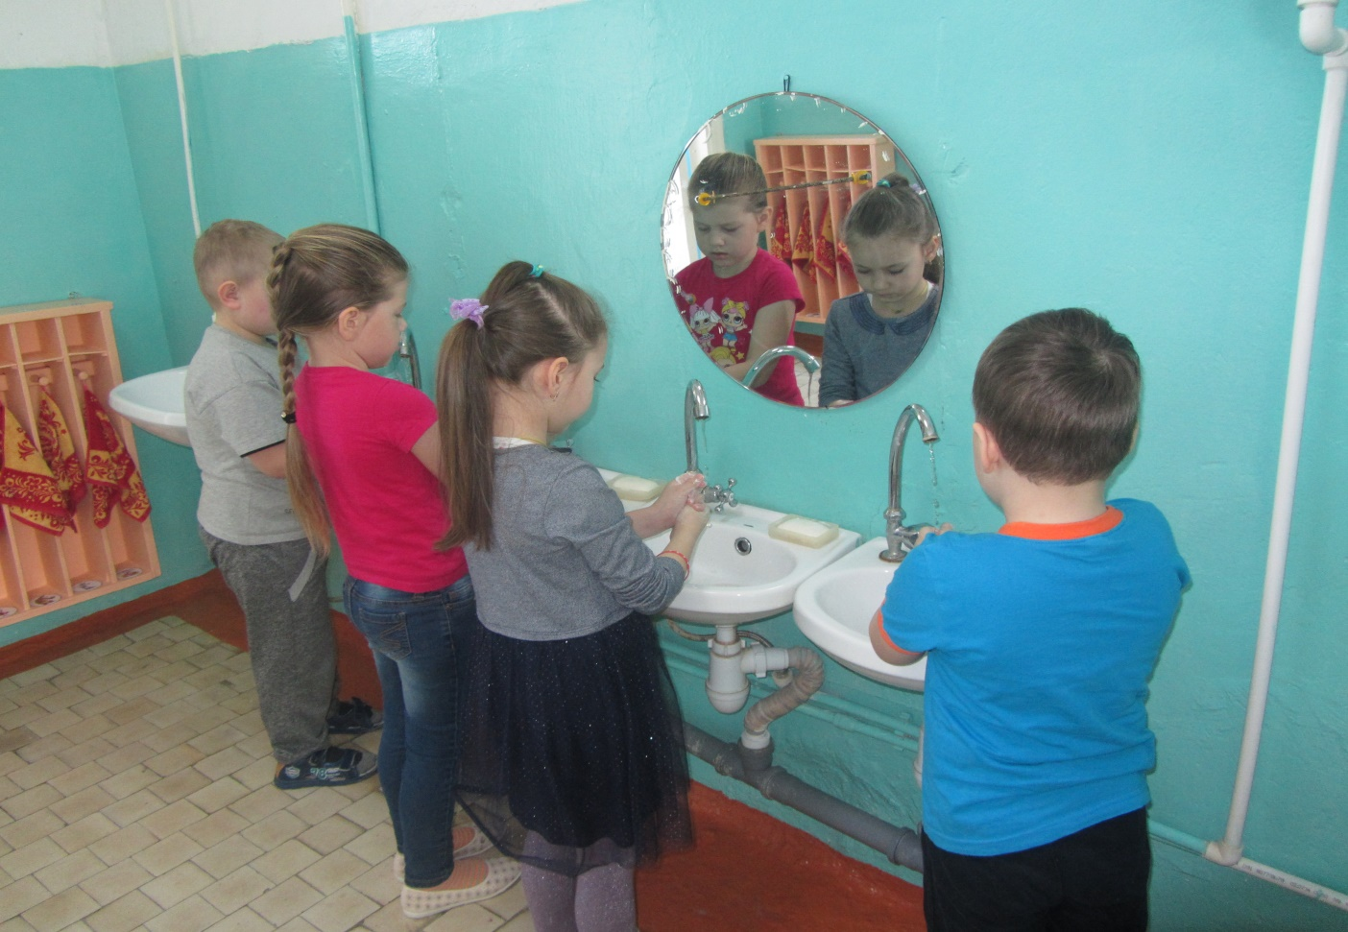
Руки с мылом надо мыть,
Чтоб здоровенькими быть.
Чтоб микробам жизнь не дать,
Руки в рот не надо брать.

Slide 14
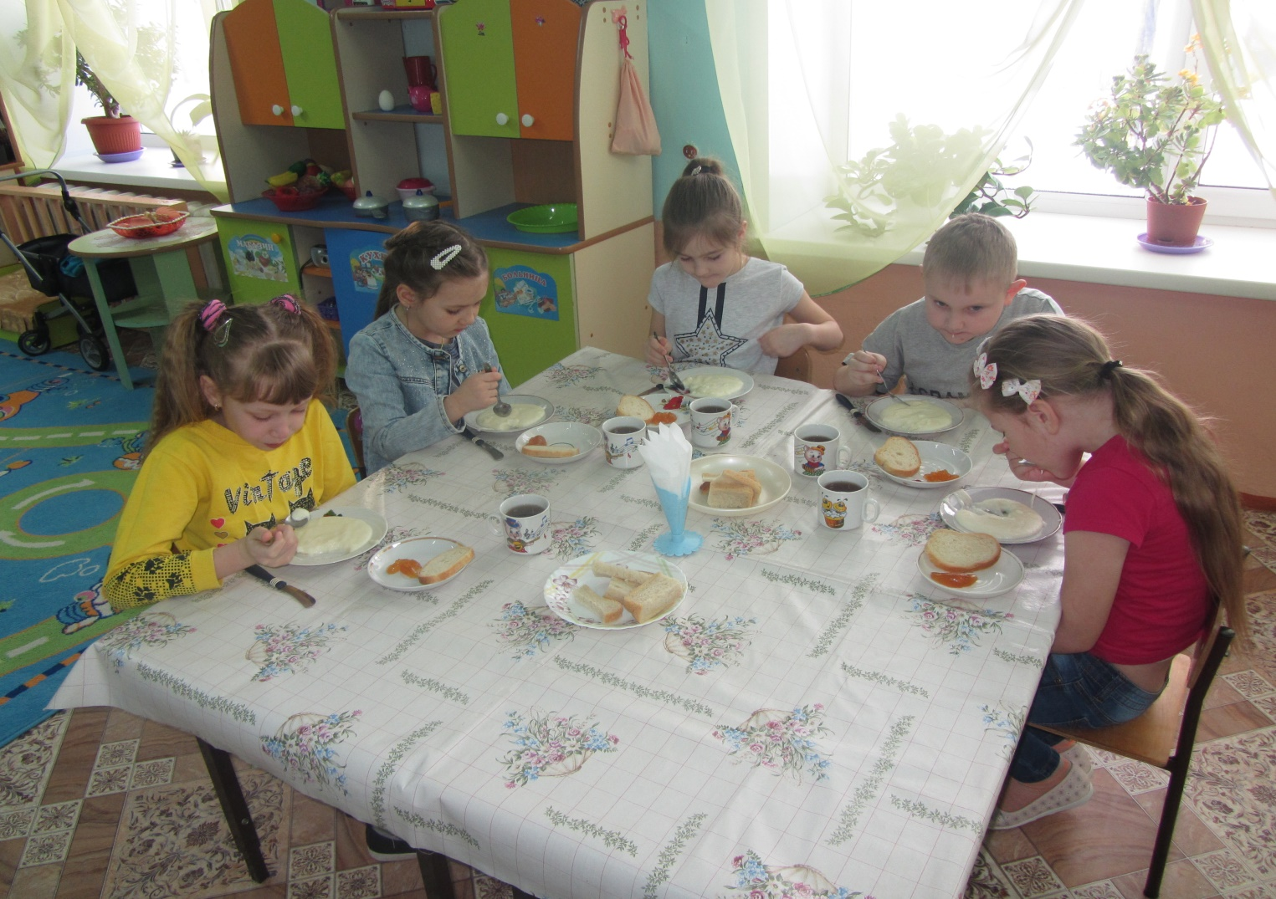
Завтрак ты не пропускай, завтракать полезно,
Это даже малышам в садике известно!
Ели завтрак пропустил, ты желудку навредил!

Slide 15
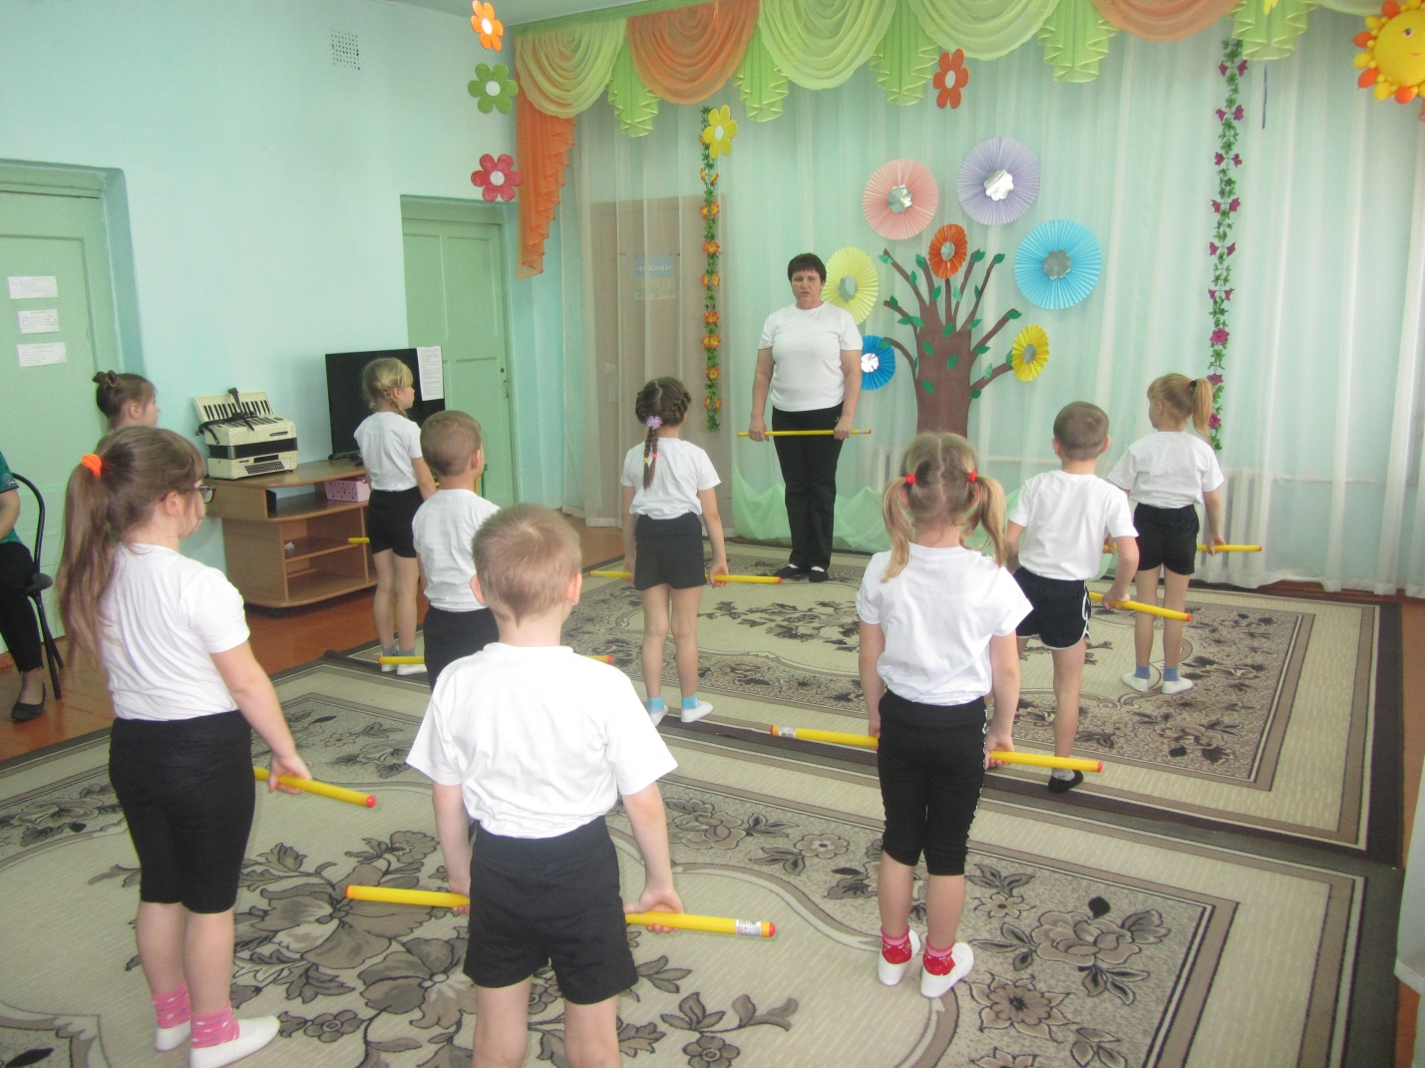
Я здоровье берегу — тело в чистоте держу.
Чтоб душа была здоровой, с физкультурой я дружу.

Slide 16
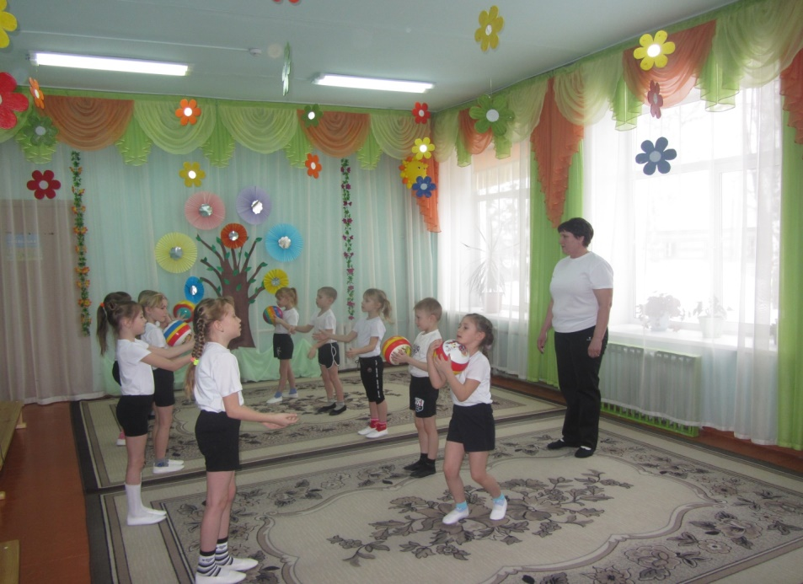
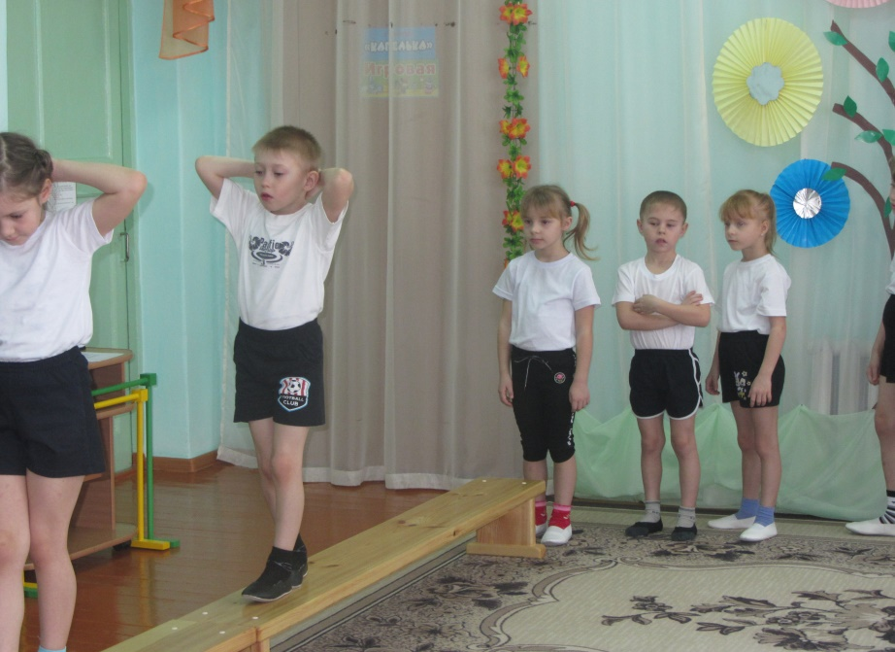
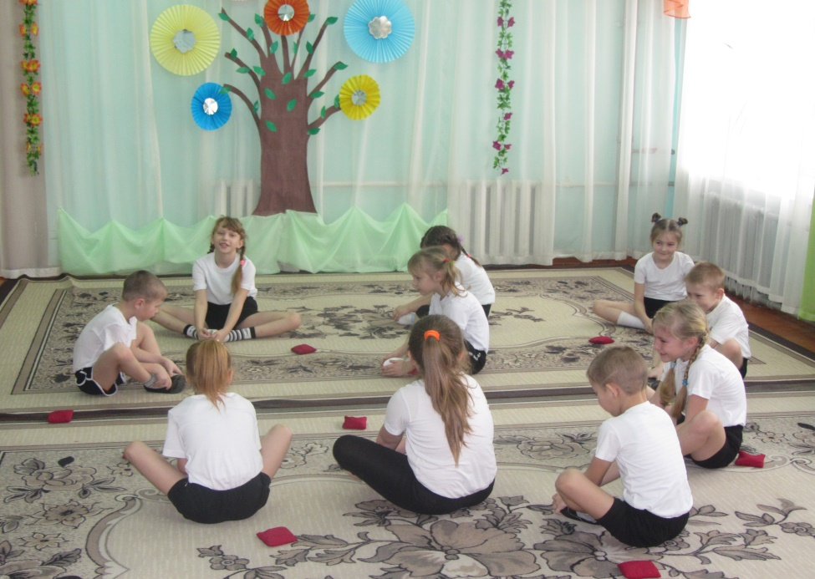
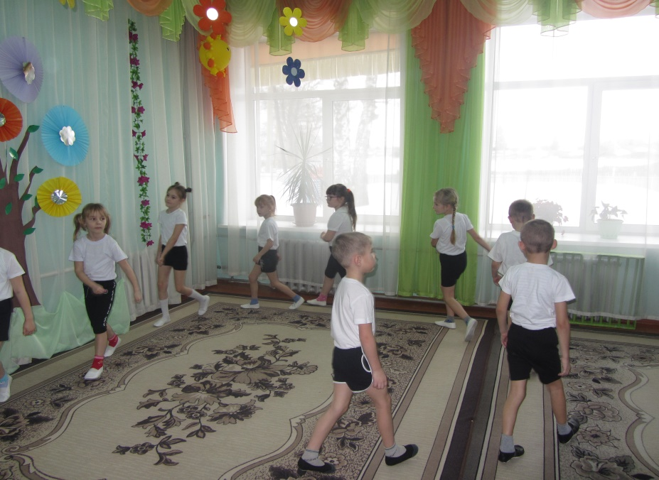

Slide 17
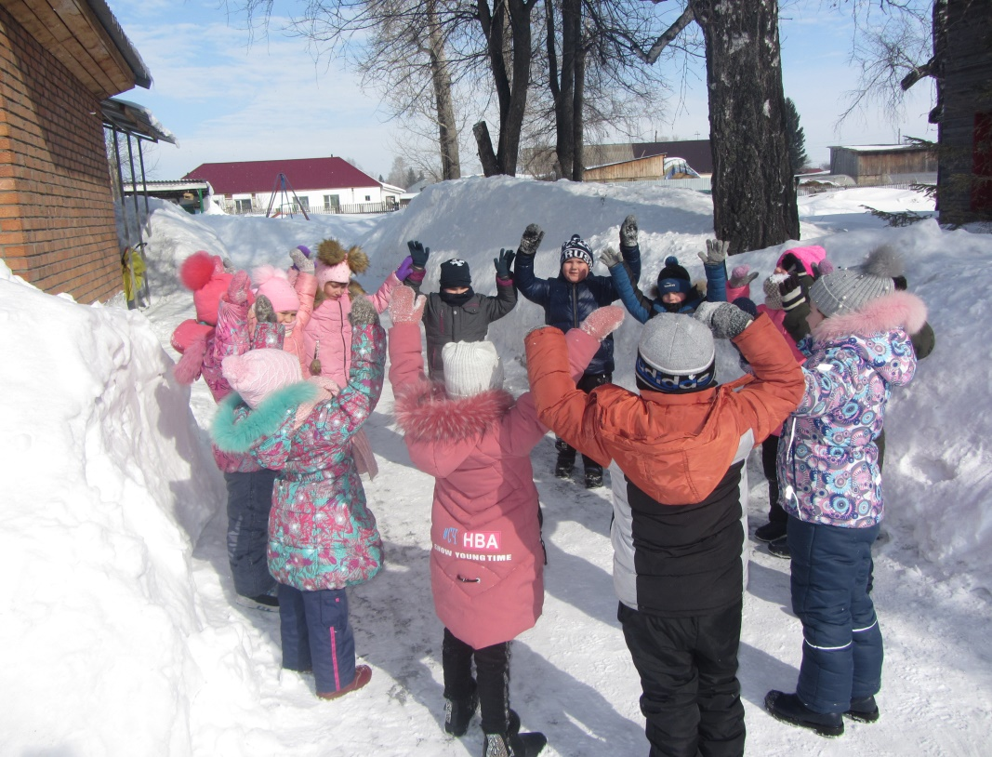
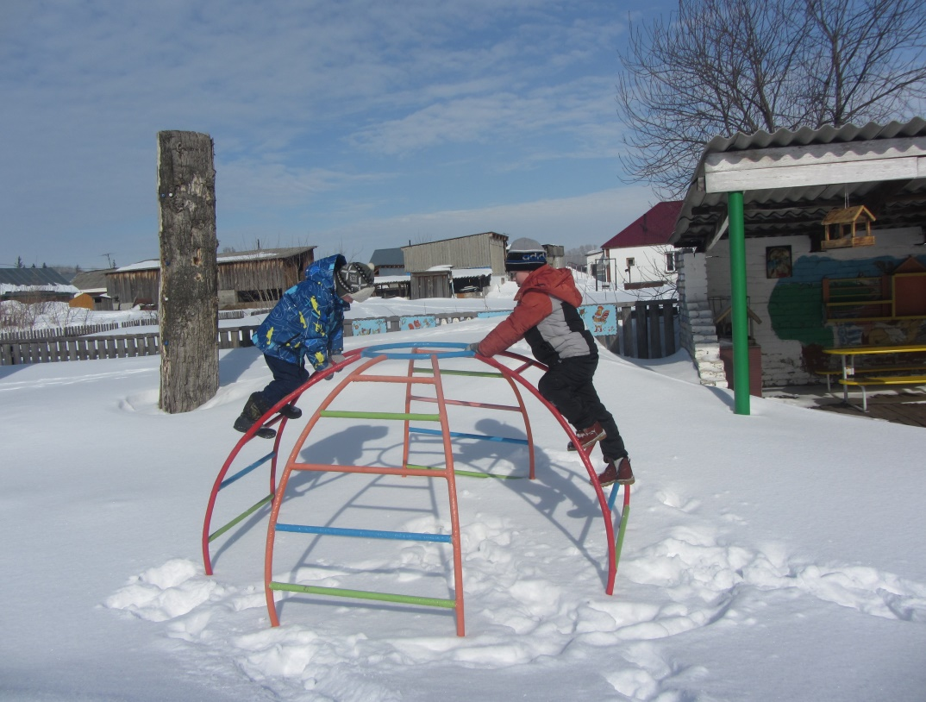
На прогулку выходи, Свежим воздухом дыши. Только помни при уходе Одеваться по погоде!

Slide 18
Каждый раз после прогулки
Руки мы спешим помыть,
Чтобы не было микробов,
В чистоте должны все жить!

Slide 19
Мы за здоровое питание!
Чтоб здоровым оставаться И всегда красивым быть, Нужно правильно питаться, О фаст-фуде позабыть! Фрукты, овощи и каши — Вот твой лучший рацион, « Лучше, здоровее, краше» — Вот девиз твой и закон!

Slide 20
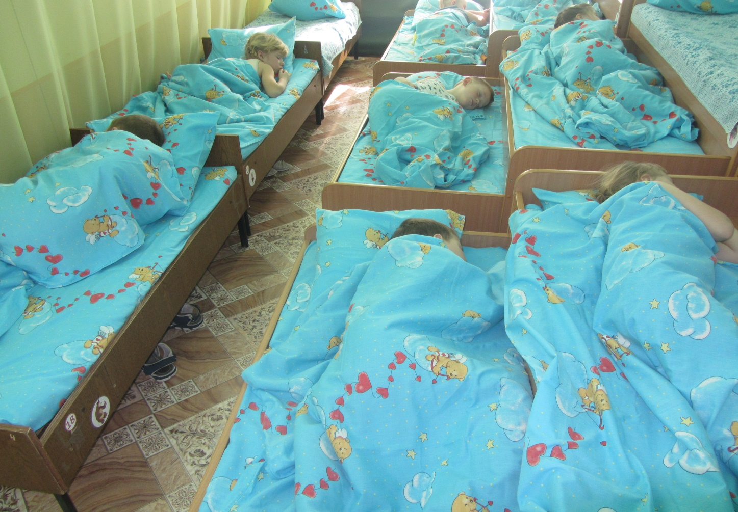
Чтобы сил ещё набрать, Надо нам чуть-чуть поспать. Знают даже дошколята, Что во сне растут ребята.

Slide 21
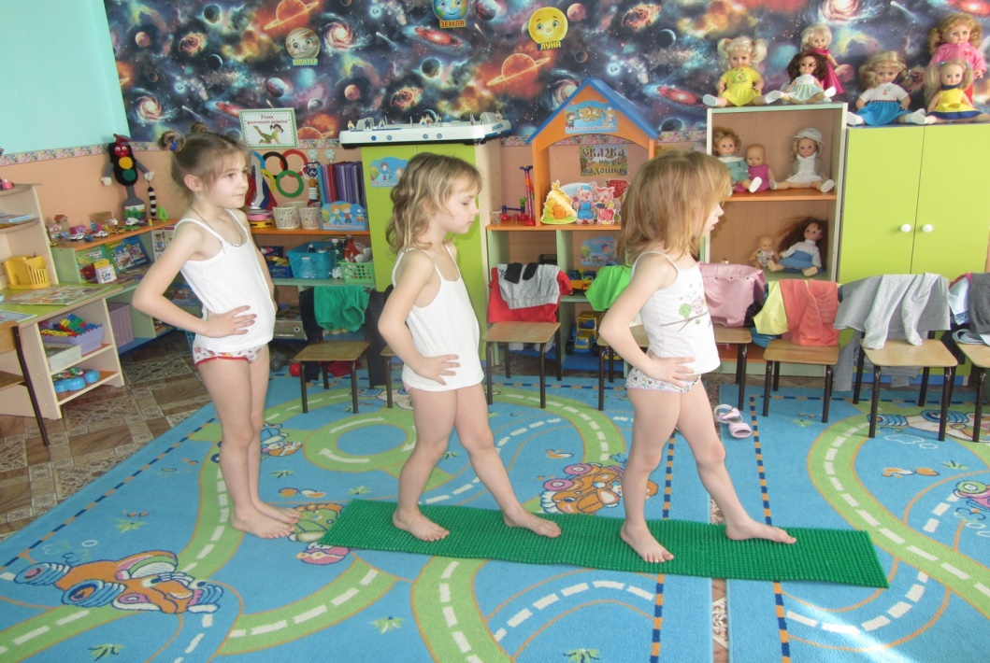
Как проснулся - закаляйся , И зарядкой занимайся. Будешь ты всегда здоров. Тут не нужно лишних слов.

Slide 22
Чем больше к доктору мы ходим, тем больше хворей в нас находят, давно пора нам всем понять – врача нам надо поменять: на спорт, диету и закал, на обливанья и вокал.

Slide 23
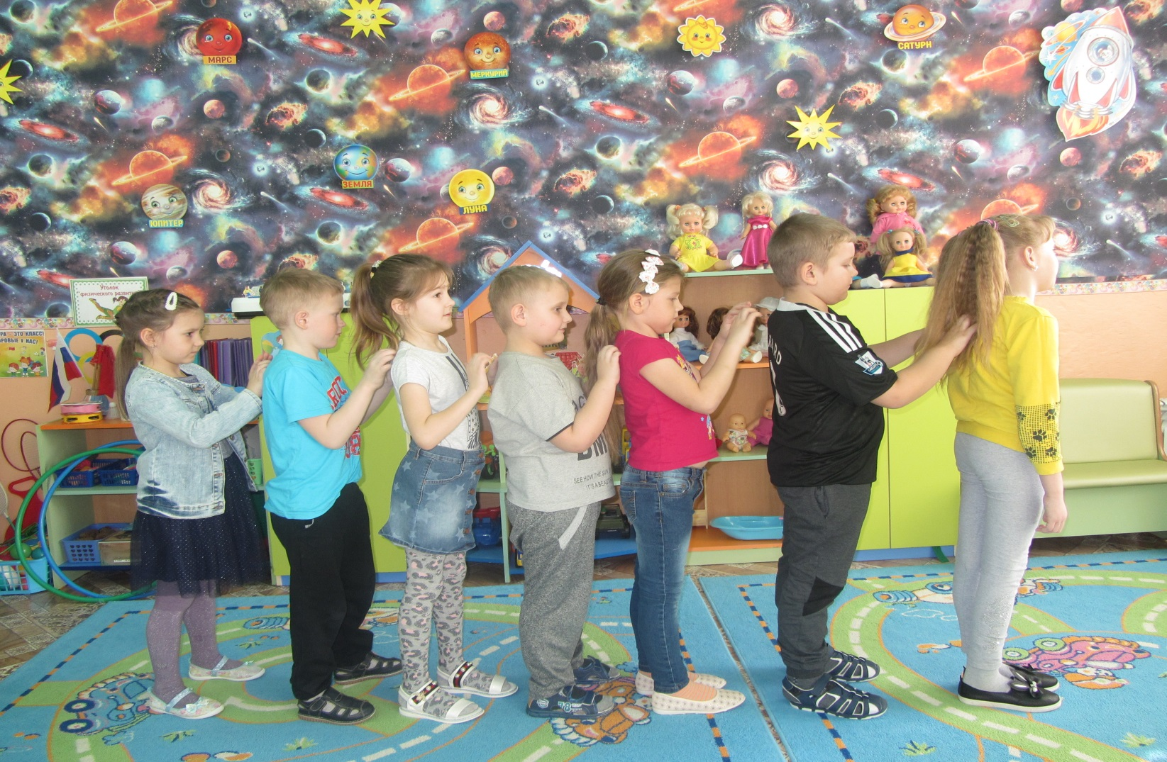
Чтоб здоровье раздобыть, не надо далеко ходить. Нужно нам самим стараться, и всё будет получаться.

Slide 24
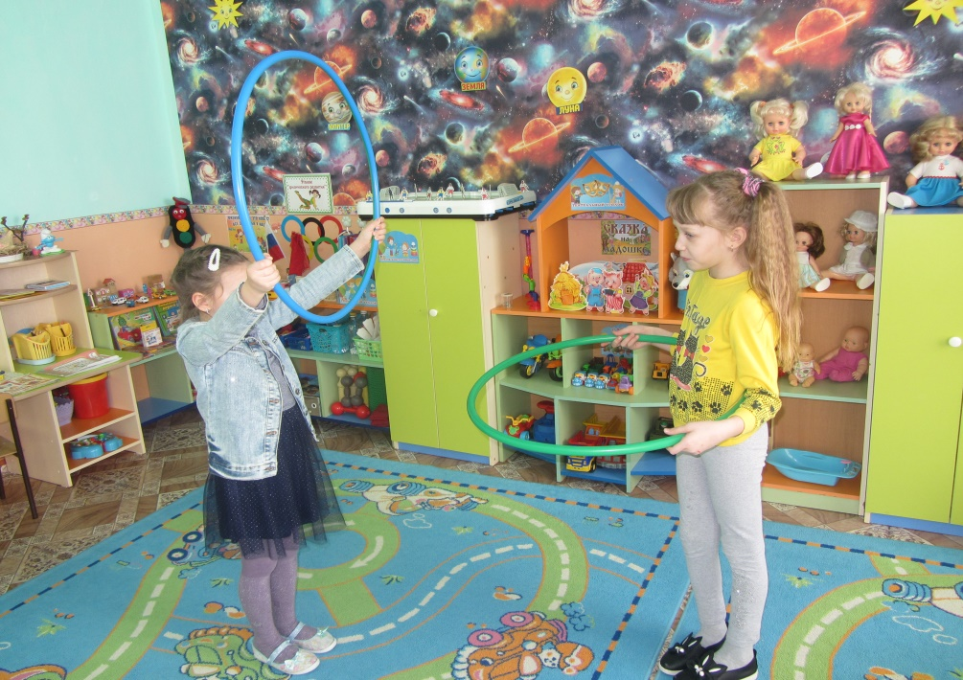
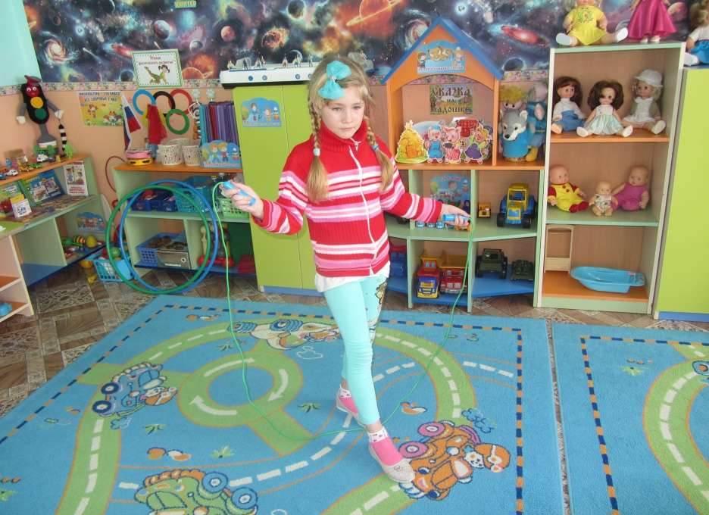
Чтоб красивой, стройной быть, обруч надо мне крутить,
На скакалочке скакать,
в игры разные играть.

Slide 25
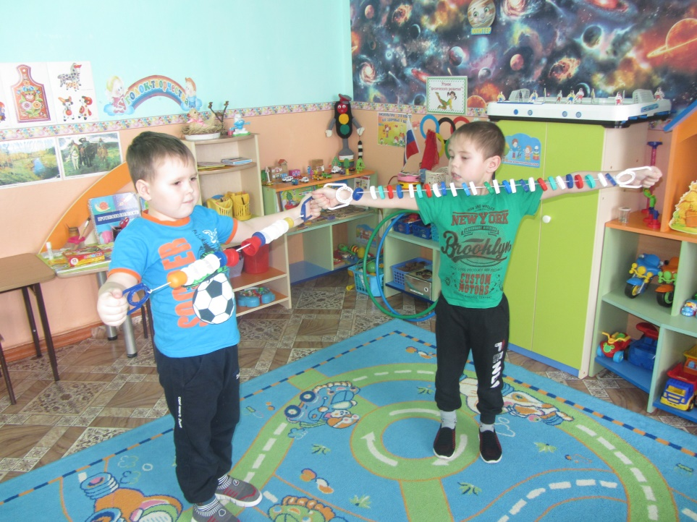
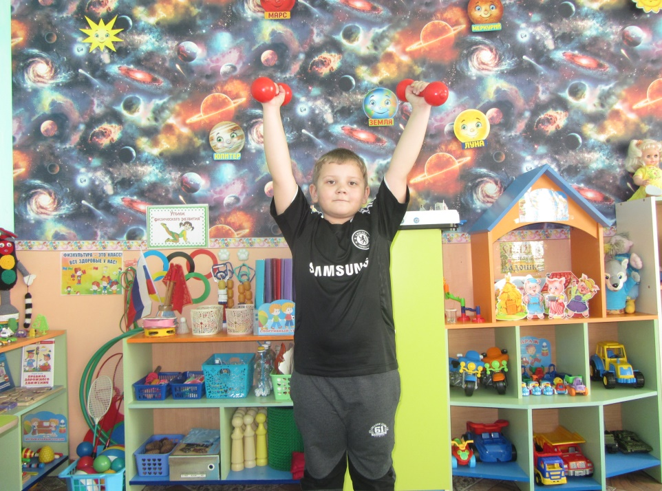
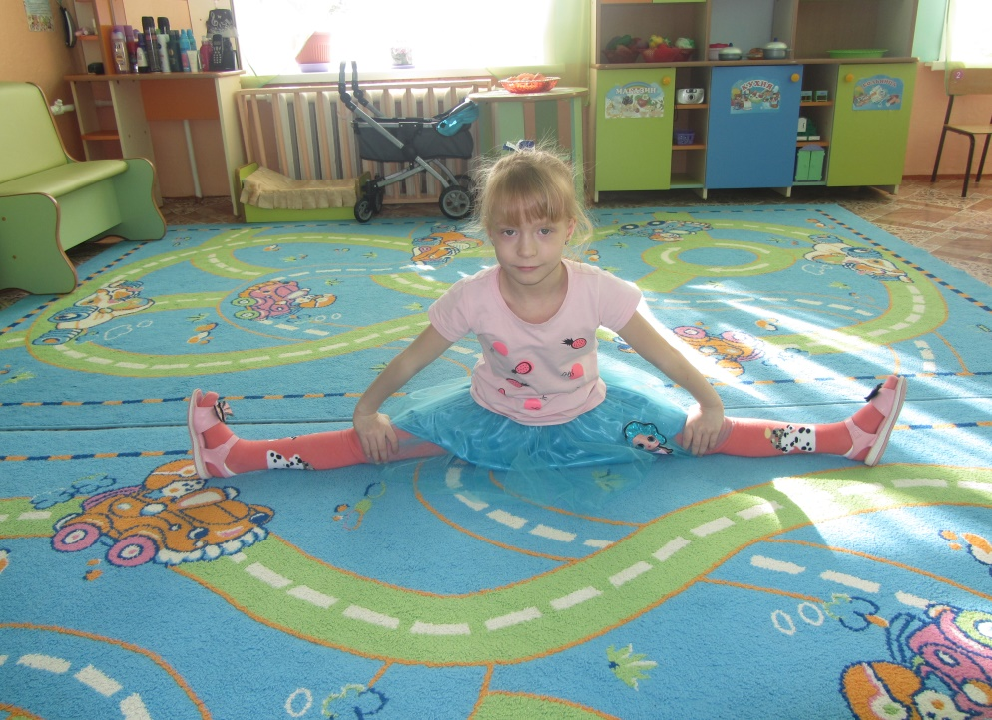
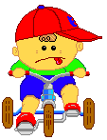

Slide 26
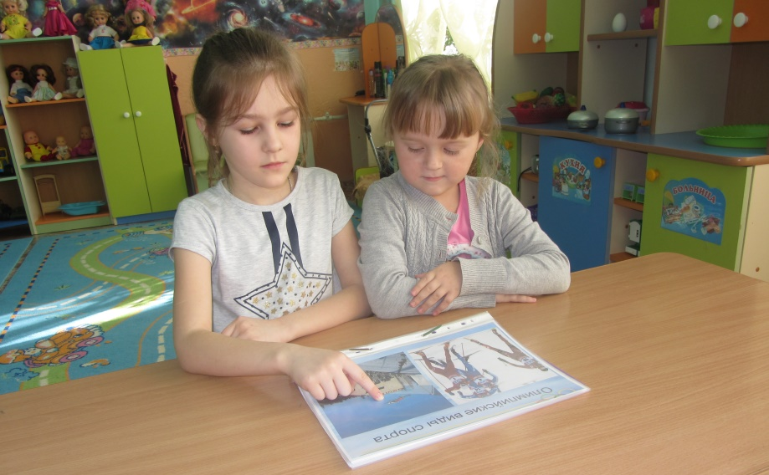
знания о здоровье и спорте получаем
Дружно мы играем

Slide 27
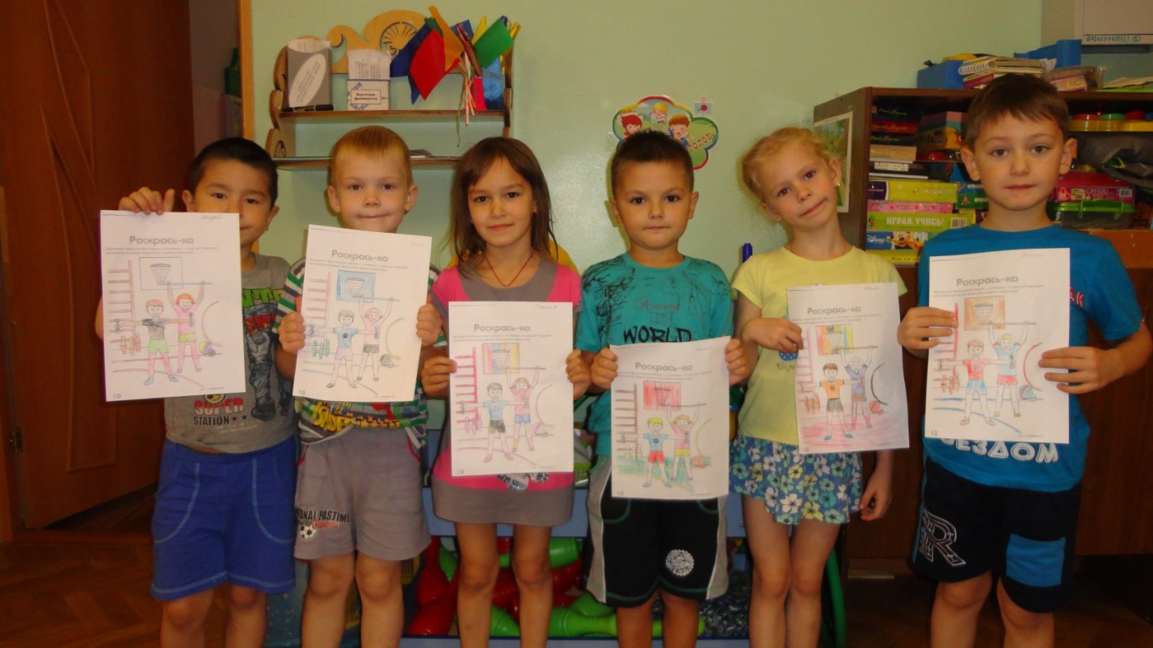
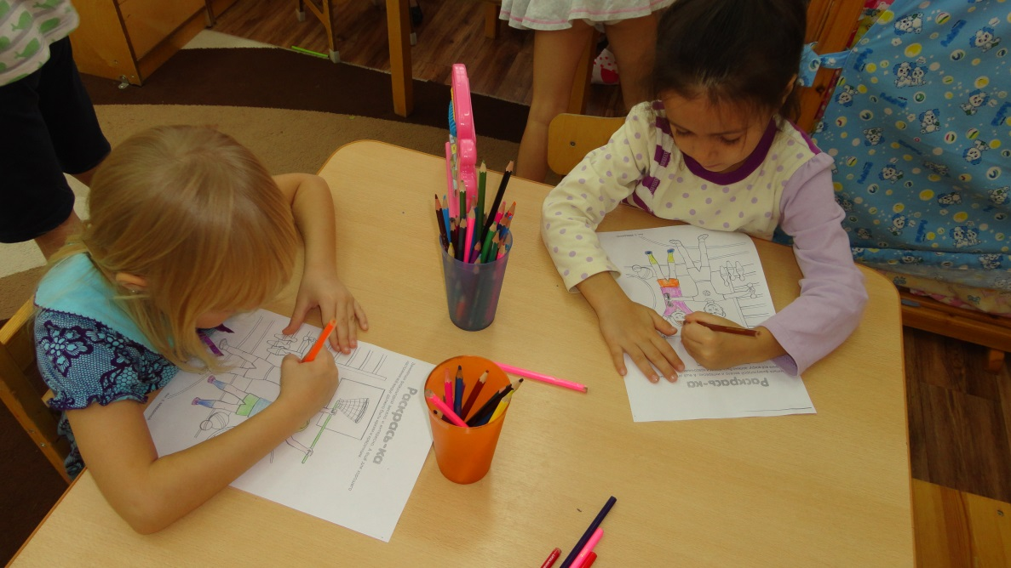
Здоровье в творчестве детей!

Slide 28
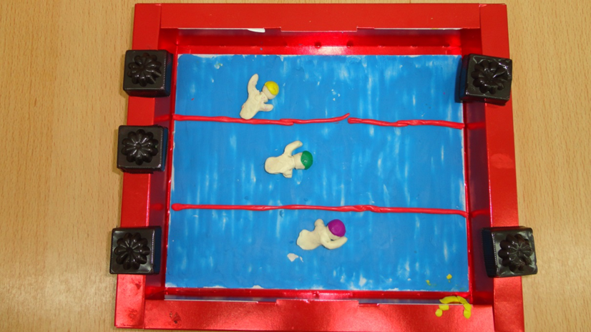
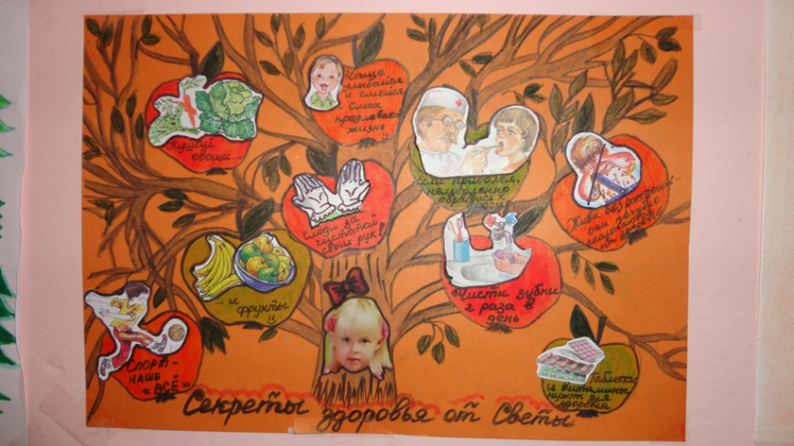
Секреты здоровья от детей

Slide 29
Спасибо за внимание!

